Slide 1
PERANGKAT JARINGAN
Komponen Hardware
A. Personal Komputer
- PC Desktop
- Notebook / Netbook
- PC Tablet
B. Perangkat Komunikasi
- HUB/Switch
- Router, Bridge, Repeater, Modem
C. Network Interface Card ( NIC ) / LAN Card
- NIC untuk model Kabel
- NIC Wireless ( tanpa kabel )
D. Kabel
- Kabel Coaxial
- Kabel Twist Pair
- Kabel Fiber Optic

Slide 2
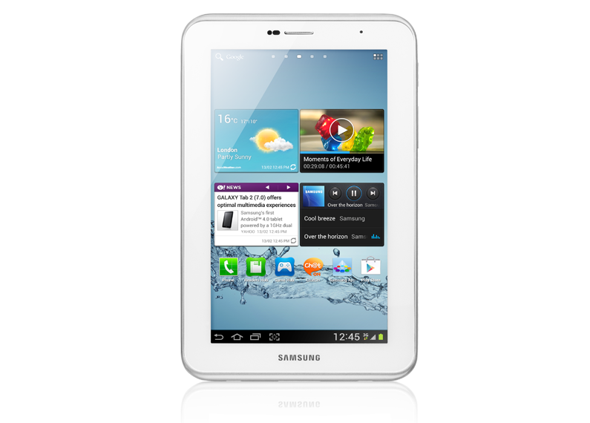
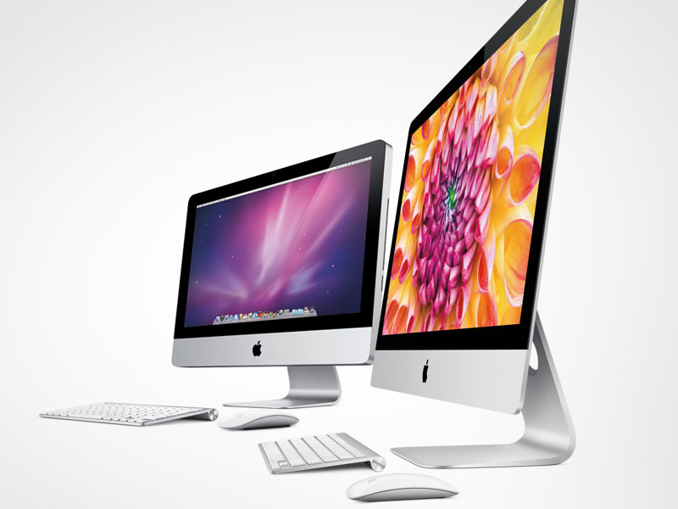
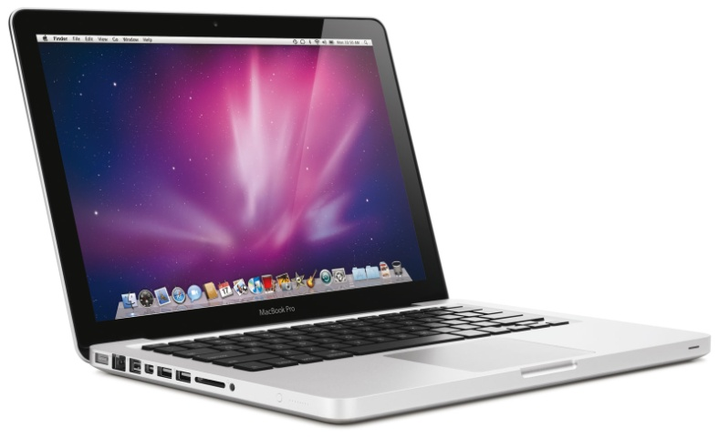
A. Personal Komputer
- PC Desktop
- Notebook / Netbook
- PC Tablet

Slide 3
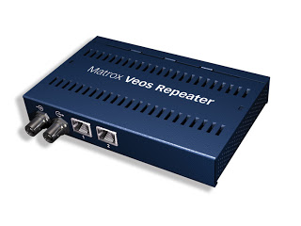
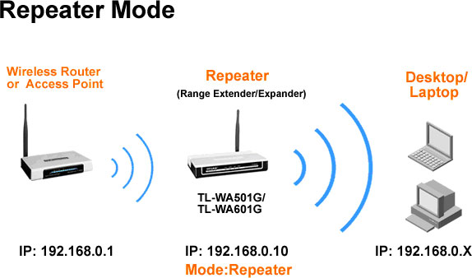
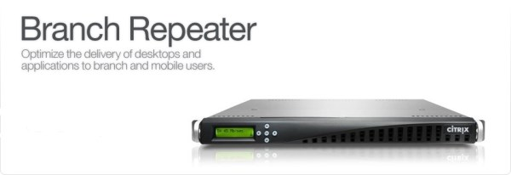
B. Perangkat Komunikasi
- HUB/Switch
- Router, Bridge, Repeater, Modem
Repeater
Repeater berfungsi untuk memperkuat sinyal dengan cara menerima sinyal dari suatu segmen jaringan lalu memancarkan kembali dengan kekuatan yang sama dengan sinyal asli pada segmen kabel yang lain.

Slide 4
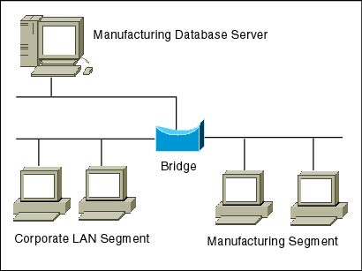
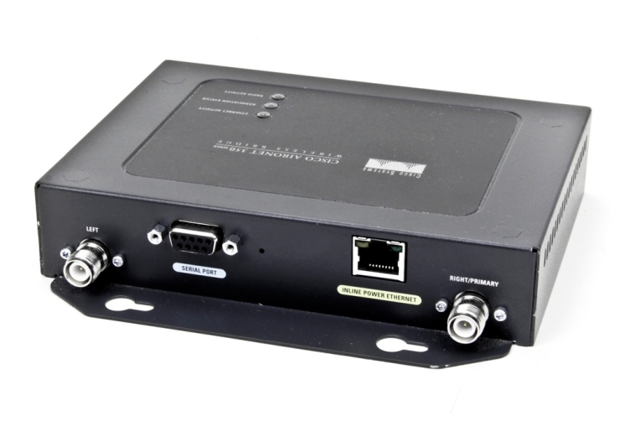
Bridge
Fungsi dari bridge itu sama dengan fungsi repeater tapi bridge lebih fleksibel dan lebih cerdas dari pada repeater. Bridge dapat menghubungkan jaringan yang menggunakan metode transmisi yang berbeda. Misalnya bridge dapat menghubungkan Ethernet baseband dengan Ethernet broadband.

Slide 5
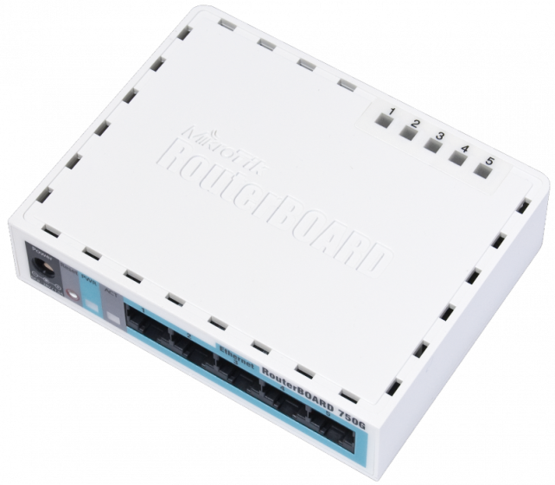
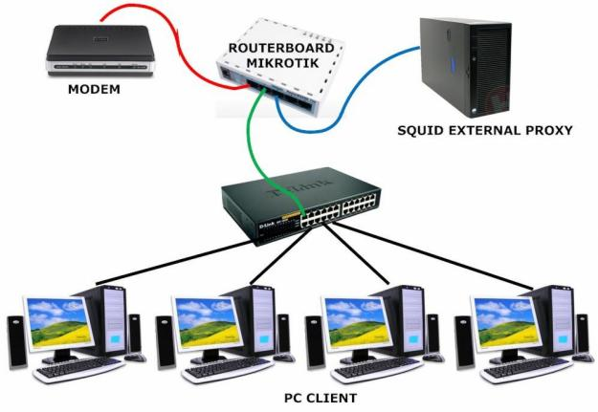
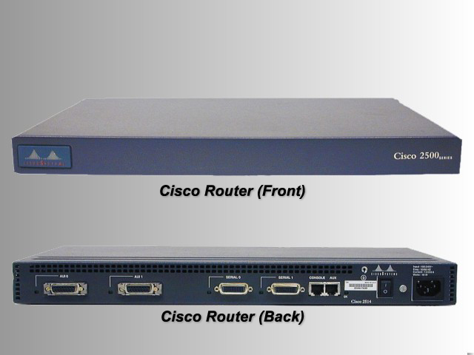
Router
Fungsi utama router adalah sebagai perangkat dalam jarinan komputer yang digunakan sebagai penghubung antara jaringan atau network. Router yang menentukan jalur mana yang terbaik untuk dilewati paket data sehingga data dapat sampai ke tujuannya.

Slide 6
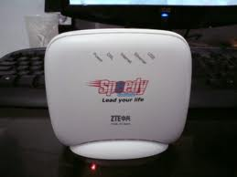
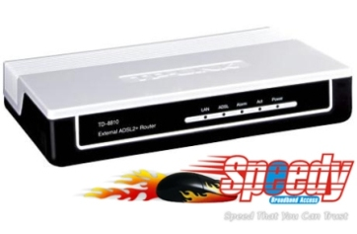
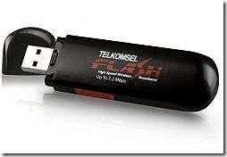
Modem
Modem (Modulator Demodulator) merupakan perangkat yang menghubungkan kita ke internet. Perangkat ini berfungsi mengubah sinyal Analog menjadi sinyal Digital. Modem mengganti sinyal digital dari komputer menjadi sinyal analog ketika melewati medium seperti saluran telepon, kemudian modem merubah kembali sinya tersebut menjadi sinya digital saat menuju komputer tujuan. Hal ini dilakukan agar bisa dipahami oleh komputer.

Slide 7
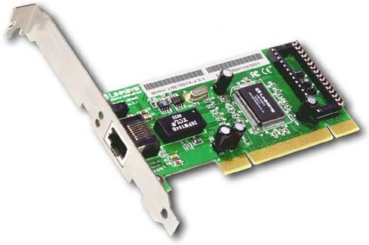

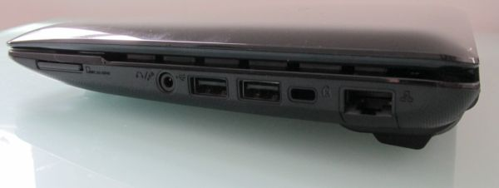
C. Network Interface Card ( NIC ) / LAN Card
- NIC untuk model Kabel

Slide 8
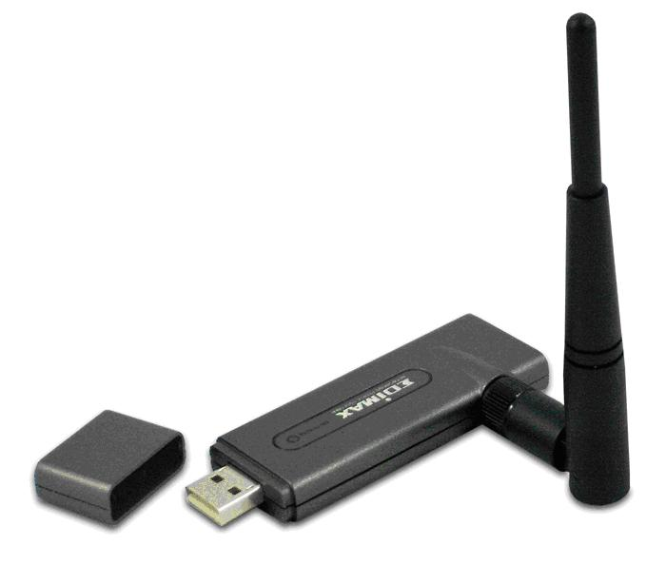
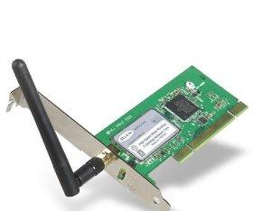
- NIC Wireless ( tanpa kabel )

Slide 9
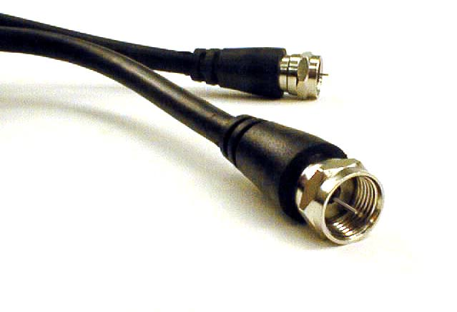
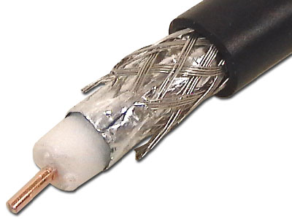
D. Kabel
- Kabel Coaxial

Slide 10
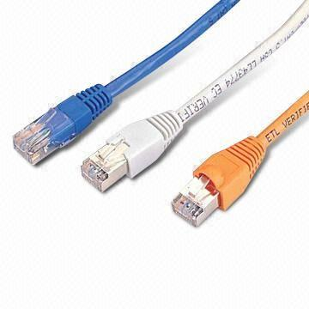
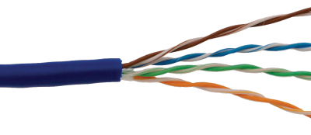
D. Kabel
- Kabel Twist

Slide 11
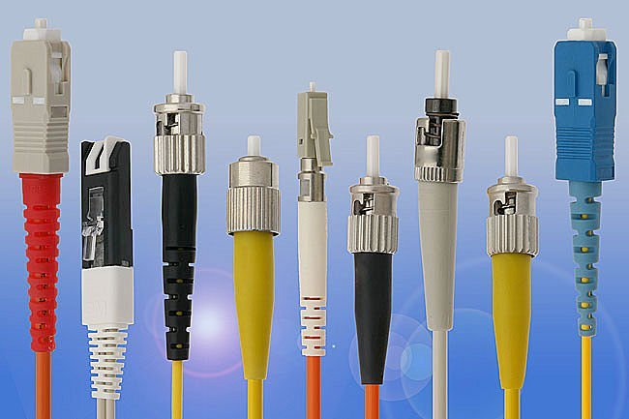
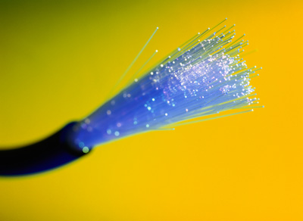
D. Kabel
- Kabel Fiber optic

Slide 12

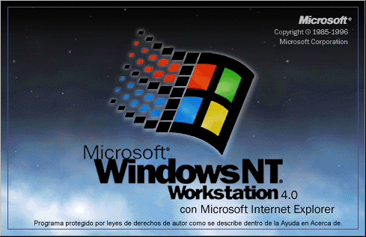

2. Komponen Software
A. Operating System ( Sistem Operasi )
- Windows Server
( Win NT, Win 2000, Win 2003, Win 2008, Win 2012 )
- Linux
( Red Hat, Ubuntu, CentOS,Debian,Fedora, Open SUSE )

Slide 13








Slide 14
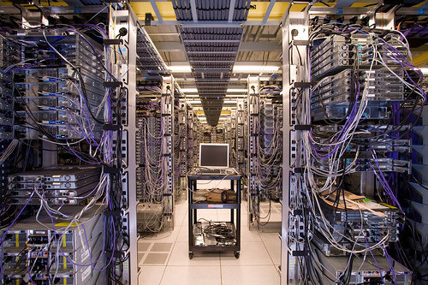
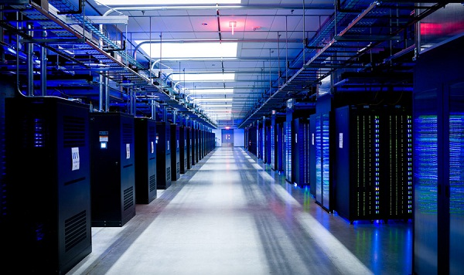
Fungsi Sistem Operasi Server adalah :
menjalankan perangkat lunak administratif yang mengontrol akses terhadap jaringan dan sumber daya yang terdapat di dalamnya dan memberikan akses kepada stasiun kerja anggota jaringan.
Contoh layanan :
DHCP
Web Server
Sharing system
DNS
Proxy

Slide 15
Dilihat dari fungsinya, server bisa di kategorikan dalam beberapa jenis,
seperti server aplikasi, server data maupun server proksi ( proxy ).
server aplikasi adalah server yang digunakan untuk menyimpan berbagai macam
aplikasi yang dapat diakses oleh klien.
server data sendiri digunakan untuk menyimpan data baik yang digunakan klien
secara langsung maupun data yang diproses oleh server aplikasi.
- server proksi ( Proxy ) berfungsi untuk mengatur lalu lintas di jaringan melalui pengaturan proksi. Orang awam lebih mengenal proxy server untuk mengkoneksikan komputer klien ke Internet.
Kegunaan server sangat banyak, misalnya untuk situs web, ilmu pengetahuan, atau sekadar penyimpanan data.

Slide 16
B. SOFTWARE APLIKASI
Aplikasi yang digunakan server untuk menjalankan jaringan antara lain:
1. DNS Server (Bind)
DNS (Domain Name System) bisa disebut juga nama server yang mana digunakan untuk memberikan layanan Pemetaan nama Host ke alamat IP dan bahkan sebaliknya dari alamat IP menjadi nama host.
2. DHCP (Dynamic Host Configurastion Protocol)
DHCP adalah layanan yang digunakan untuk mengkonfigurasikan host secara dinamis untuk dapat menerima layanan server DHCP komputer client cukup diset alamat IP secara otomatis.

Slide 17
3. FTP (Pro FTPD)
File Transfer Protocol digunakan untuk proses transfer file dimana ada dua proses yaitu Upload (mengirim) dan Download (mengambil). Port 20 untuk proses pemberian perintah dan posrt 21 untuk proses transfer.
4. Server HTTP (Apache)
Koneksi internet yang paling banyak digunakan oleh penggunanya adalah koneksi menggunakan protocol HTTP (Hyper Text Tranfer Protocol). HTTP digunakan untuk melihat situs yang ditulis dengan kode HTML (Hyper Text markup Languange). Transfer file download upload yang digunakan adalah port 80
5. Mail Server (Post Fix)
Program yang berusaha menyebarkan file/informasi untuk menanggapi suatu permintaan melalui penggunaan email. Bentuk alamat email : user@domain.
6. Proxy Server (Squid)
Server yang diletakan antara suatu aplikasi client (web browser client FTP) dan aplikasi server (server web, server FTP) yang dihubungi digunakan untuk efisiensi bandwith. Firewall, filter situs, dan menyimpan file dari situs yang dikunjungi.

